Slide 1

SAMSUNG SEMICONDUCTOR
메모리를 넘어, 반도체의 미래를 설계하다
DRAM · NAND Flash · Foundry · System LSI

Slide 2
SAMSUNG SEMICONDUCTOR
Contents
01
사업 개요
03
02
핵심 사업 영역
05
03
기술 리더십
07
04
성장 로드맵
09
05
미래 전략
11

Slide 3
01
사업 개요
종합 반도체 기업으로서의 지향점

Slide 4
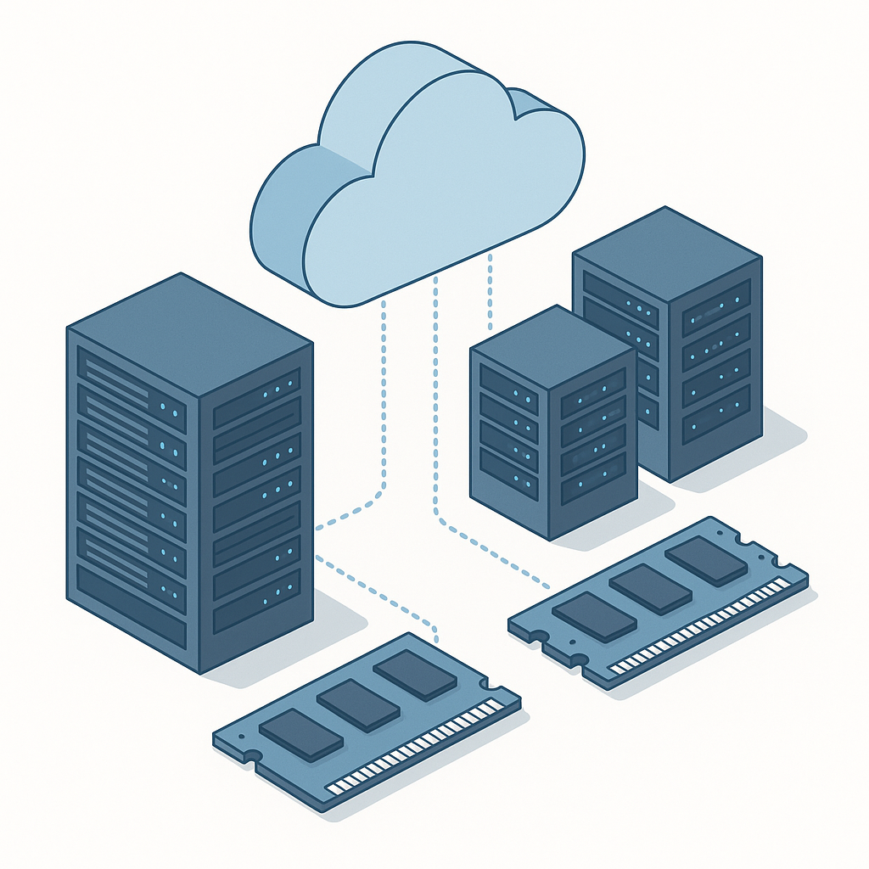
01 · 사업 개요
AI 시대, 반도체가 여는 새로운 가능성
폭증하는 데이터와 인공지능 연산을 뒷받침하는 종합 반도체 역량을 제안합니다.
Why · 반도체의 미래
AI 시대의 데이터 폭증은 더 빠르고 효율적인 메모리와 연산을 요구합니다.
What · 종합 반도체 역량
메모리·낸드·파운드리·시스템 반도체를 아우르는 포트폴리오로 대응합니다.
How · 기술 리더십
첨단 공정과 고대역폭 메모리, 이종집적 패키징으로 한계를 넘습니다.

Slide 5
02
핵심 사업 영역
메모리부터 파운드리까지, 4대 사업 축

Slide 6




02 · 핵심 사업 영역
4대 사업 축
메모리·스토리지·파운드리·시스템 반도체를 아우르는 종합 역량
메모리 (DRAM · HBM)
낸드플래시 (NAND · SSD)
고대역폭 메모리와 서버·모바일 D램으로 AI 데이터 처리의 핵심을 담당합니다.
고적층 3D 낸드와 엔터프라이즈 SSD로 데이터 스토리지 시장을 이끕니다.
파운드리 (Foundry)
시스템 LSI (System LSI)
첨단 미세공정 기반 위탁생산으로 글로벌 팹리스 고객의 혁신을 제조합니다.
모바일 AP·이미지센서·모뎀으로 디바이스의 두뇌와 눈을 설계합니다.

Slide 7
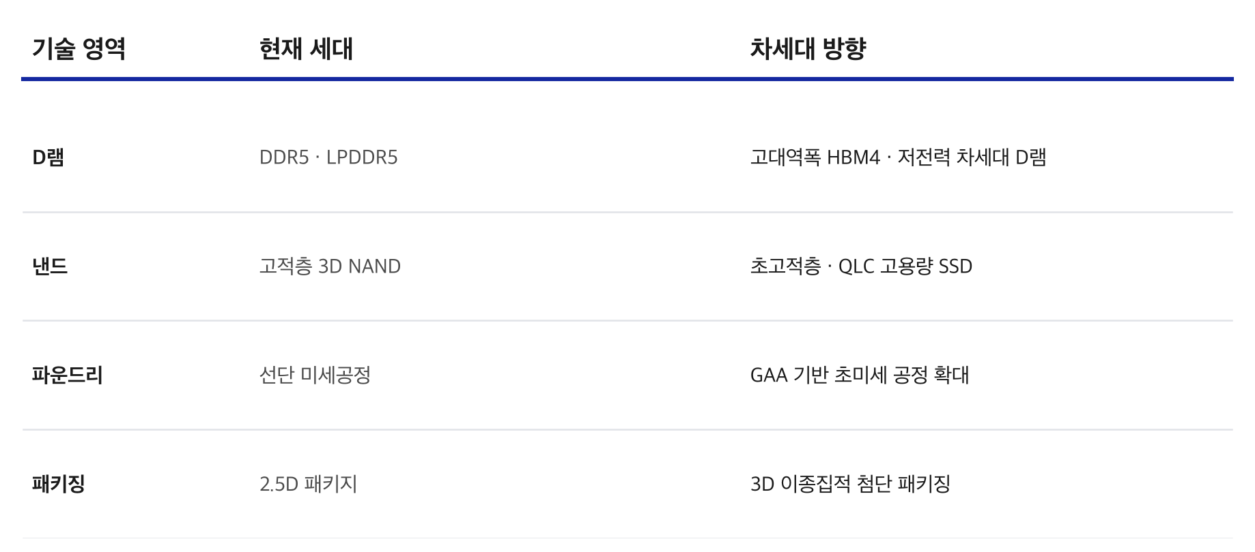
03 · 기술 리더십
현재에서 차세대로, 기술 전개 방향
각 기술 영역의 현재 세대와 차세대 지향점 (일정·표기는 예시)

Slide 8
03 · 기술 리더십
기술 전략 4대 축
지속가능한 리더십을 위한 핵심 전략
AI 반도체 수요에 대응해 메모리·공정·패키징 전반의 역량을 고도화합니다.
01
AI 메모리 리더십
HBM·고대역폭 메모리로 AI 데이터센터 수요를 선점합니다.
02
첨단 공정 고도화
GAA 등 초미세 공정으로 파운드리 경쟁력을 강화합니다.
03
패키징 혁신
이종집적 첨단 패키징으로 성능과 집적도를 끌어올립니다.
04
지속가능 제조
저전력·친환경 공정으로 지속가능한 생산을 추구합니다.

Slide 9
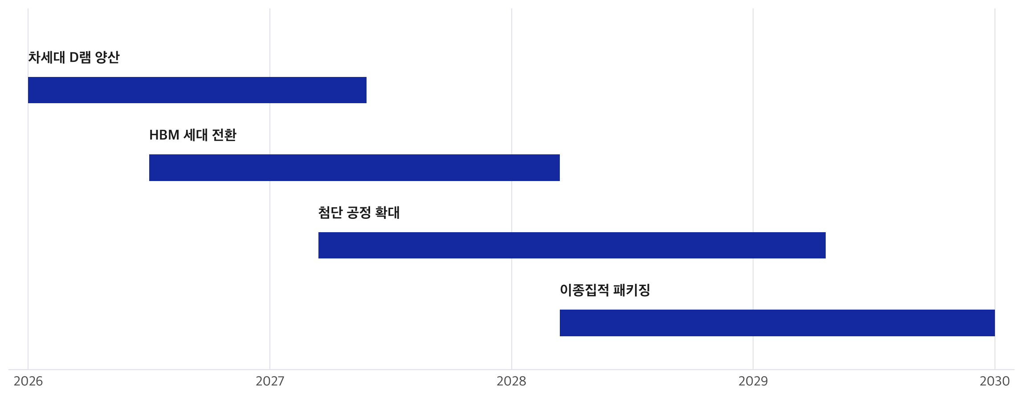
04 · 성장 로드맵
기술 전개 로드맵
AI 반도체 수요에 맞춘 단계적 기술 전개 (일정은 브랜드 테마 예시)

Slide 10
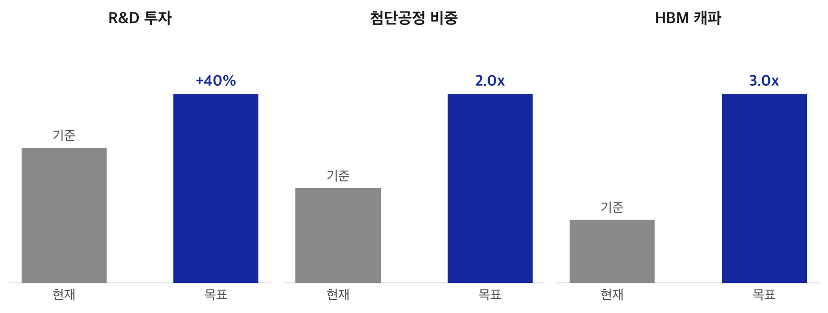
04 · 성장 로드맵
성장 지표
AI 반도체 수요에 맞춘 투자·역량 확대 방향
※ 수치는 브랜드 테마 디자인 예시입니다 (illustrative placeholder values)

Slide 11
반도체의 미래를 함께 설계합니다
Samsung Semiconductor
brand-inspired sample deck · 상표는 삼성전자의 자산입니다

